Slide 1
XXV Naučni skup
PRAVCI RAZVOJA TRAKTORA I
OBNOVLJIVIH IZVORA ENERGIJE
STANJE NA TRŽIŠTU POLJOPRIVREDNE MEHANIZACIJE U SRBIJI 2018. GODINE
Poslovno udruženje uvoznika poljoprivrednih mašina mr Đorđe Mišković, predsednik skupštine

Slide 2


Slide 3
Trendovi na tržištu u 2018. godini
Nastavak podrške obnavljanju poljoprivredne mehanizacije
Smanjenje broja uvezenih novih traktora, povećanje uvoza priključnih mašina
Ulazak kompanije TAFE u domaću industriju poljoprivrednih mašina
Nastavak procesa inostranih ulaganja u poljoprivredu i privođenje kraju procesa privatizacije

Slide 4
Nacionalne mere podrške:
Podsticaji za investicije u fizičku imovinu poljoprivrednih gazdinstava za nabavku novih mašina i opreme za unapređenje primarne poljoprivredne proizvodnje biljnih kultura u 2018. godini. Iznos podsticaja: 50% od iznosa investicije, maksimalno 1.500.000,00 dinara. ( od 25.06.2018.godine.)
Podsticaji za investicije u fizičku imovinu poljoprivrednih gazdinstava za nabavku novih mašina i opreme za unapređenje primarne poljoprivredne proizvodnje u stočarstvu u 2018. godini. Iznos podsticaja: 50% od iznosa investicije, maksimalno 1.500.000,00 dinara. ( od 25.06.2018.godine.)

Slide 5
Nacionalne mere podrške:
Pravilnik o podsticajima programa za diversifikaviju dohotka i unapređenje kvaliteta života u ruralnom području kroz podršku mladim poljoprivrednicima. (od 18.06.2018. god. do 01.12.2018. godine.)
Javni konkurs za dodelu bespovratnih sredstava ZEMLJORADNIČKIM I POLJOPRIVREDNIM ZADRUGAMA u 2018. godini na celokupnoj teritoriji Republike Srbije, a naročito u NIŠAVSKOM, TOPLIČKOM, PIROTSKOM, JABLANIČKOM, PČINJSKOM Upravnom Okrugu i AP KOSOVO I METOHIJA, za realizaciju projekta.

Slide 6
Mere AP Vojvodina:
Konkurs za dodelu sredstava za sufinansiranje troškova kontrole i sertifikacije organske proizvodnje, kao i nabavku priključne mehanizacije za organsku proizvodnju na teritoriji AP Vojvodine u 2018. godini. (od 20.09.2018. godine)
Konkurs za dodelu sredstava za podršku mladima u ruralnim područjima na teritoriji AP Vojvodine u 2018. godini. (od 06.05.2018. godine)
IPARD II:
INVESTICIJA U FIZIČKU IMOVINU POLJOPRIVREDNIH GAZDINSTVA (Javni poziv i konkurs od 04.01.2018. godine)
2. NOVI POZIVI SU U TOKU

Slide 7
KREDITNA PODRŠKA:
Nacionalna mera:
Poljoprivredni krediti sa subvencioniranom kamatnom stopom (od 22.05-01.12.2018. godine).
AP Vojvodina:
POKRAJINSKI FOND ZA RAZVOJ: konkurs za dodelu kredita za nabavku nove polj. mehanizacije (pogonske i priključne) u poljoprivredi u 2018. godini. (od 23.03. do 25.05.2018. godini)
RAZVOJNI FOND VOJVODINE: konkurs za dugoročne kredite za nabavku nove polj. mehanizacije.
GARANCIJSKI FOND AP Vojvodine: garancije za poljoprivredne kredite poslovnih banaka.
Podrška organa lokalne samouprave
(U zavisnosti od finansijske snage i izvora sredstava od opštine do opštine)

Slide 8
Fondacija PROSPERITATI :
Kombinovana podrška za razvoj poljoprivrede i ekonomije (zahtevi iz 2017. godine - odobrena sredstva realizovana u 2018., kao i novi krug finansiranja iz 2018. godine)
Bespovratna sredstva Fondacije Prosperitati + subvencionisan kredit + učešće podnosioca zahteva)
Uloga poljoprivrednih integratora – organizatora proizvodnje i garanta

Slide 9
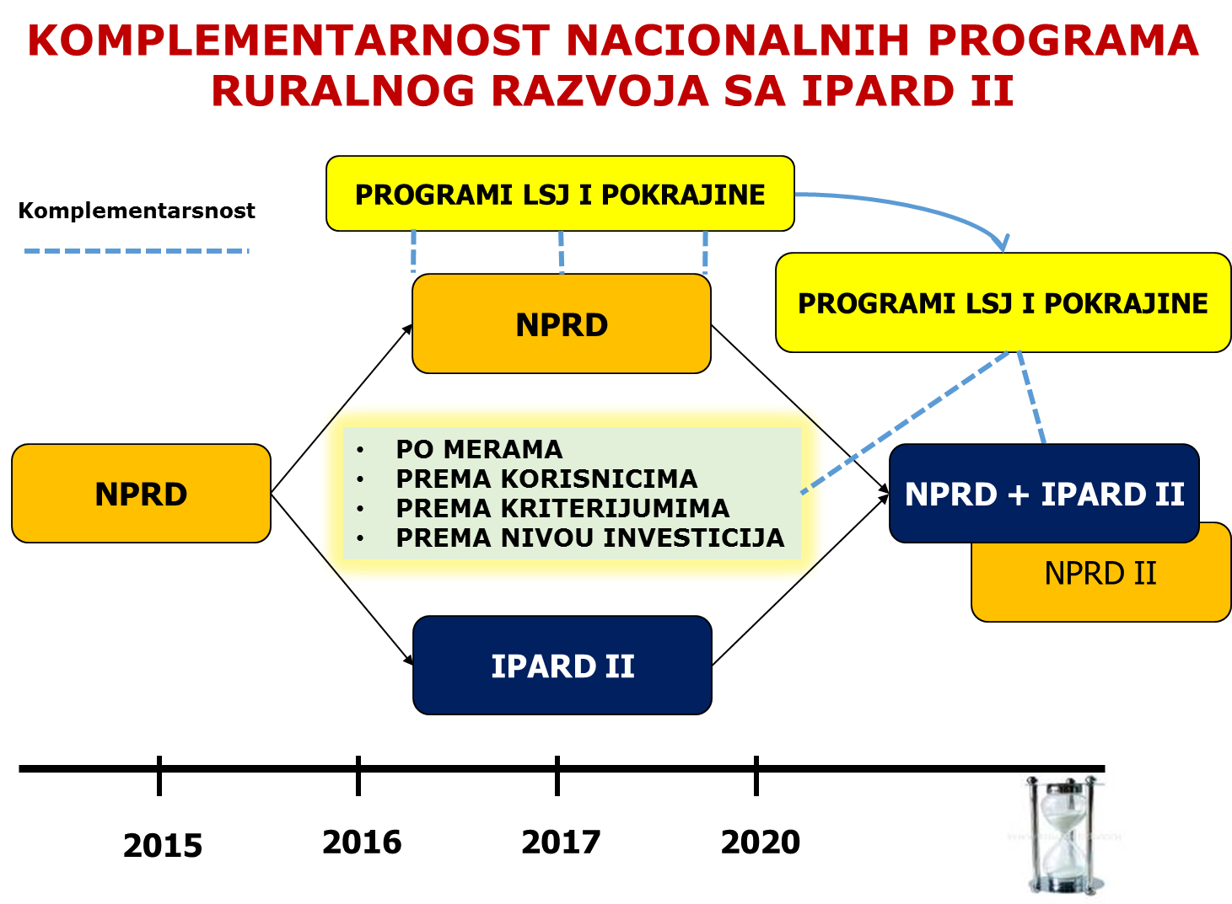
Оса | Бр. | Мере: | Алокација фондова по осама и мерама
Oсa 1 | 101 | Инвестиције у фарме | 39%
Oсa 1 | 103 | Инвестиције у прераду и маркетинг | 58%
 | 501 | Техничка подршка | 3%
Notes:
9

Slide 10
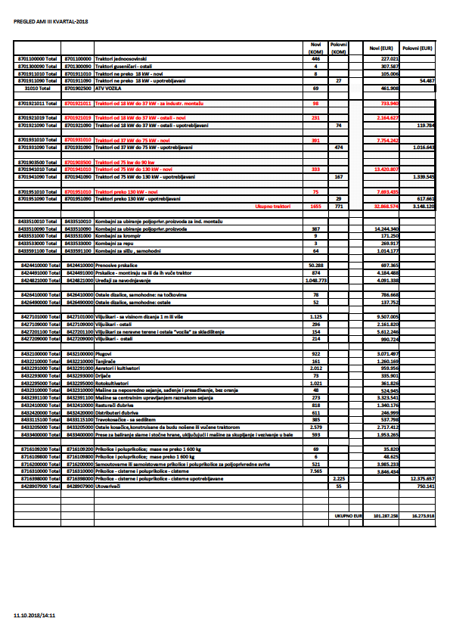

Slide 11
Uvoz novih žitnih kombajna – 83 komada
(u periodu 01.01. - 30.09.2018.)
Kombajni | New Holland | Claas | John Deere | Deutz Fahr | Case ih | Fendt | Massey Ferguson | Gomselmash | Rostelmash | Wintersteiger | Palesse
 | 16 | 32 | 8 | 4 | 6 | 3 | 1 | 4 | 2 | 1 | 6

Slide 12
Uvoz novih i polovnih žitnih kombajna u periodu 2010.-2018. godine
(u komadima)
 | 2010. | 2011. | 2012. | 2013. | 2014. | 2015. | 2016. | 2017. | 2018.*
NOVI | 50 | 96 | 112 | 92 | 90 | 70 | 63 | 76 | 83
POLOVNI | 413 | 611 | 692 | 847 | 612 | 456 | 438 | 377 | 387
*očekivano

Slide 13
Uvoz novih traktora - 1.136 komada
(u periodu 01.01.-30.09.2018.)
Traktori | Antonio Carraro | Armatrac | Belarus | Case ih | Claas | Deutz Fahr | Tumosan | Fendt | John Deere | Kubota | Landini | Mahindra | Massey Ferguson | New Holland | Same | Steyr | Tafe | Valtra | YTO | Zetor | Basak | Ostali
 | 22 | 55 | 168 | 54 | 37 | 39 | 6 | 5 | 79 | 34 | 23 | 33 | 1 | 72 | 5 | 42 | 87 | 4 | 73 | 10 | 22 | 265

Slide 14
Uvoz novih traktora iz zemalja zapadne Evrope i SAD - 472 komada
(u periodu od 01.01. – 30.09.2018.)
Traktori | Antonio Carraro | Case ih | Claas | Deutz Fahr | Fendt | Goldoni | John Deere | Kubota | Landini | Massey Ferguson | McCormick | New Holland | Same | Steyr | Valtra | Zetor
 | 22 | 54 | 37 | 39 | 5 | 21 | 79 | 34 | 23 | 1 | 24 | 72 | 5 | 42 | 4 | 10

Slide 15
Uvoz novih i polovnih traktora u periodu 2010.-2018. godine
(u komadima)
 | 2010. | 2011. | 2012. | 2013. | 2014. | 2015. | 2016. | 2017. | 2018.*
Novi >18 kW | 1409 | 1664 | 1334 | 1163 | 1450 | 1254 | 1513 | 2402 | 1505
Polovni | 538 | 888 | 1247 | 1215 | 1131 | 1208 | 1412 | 1290 | 1302
* Očekivano

Slide 16
Uvoz novih teleskopskih manipulatora
- 75 komada
(u periodu 01.01.-30.09.2018.)
Telehendleri | CLAAS | CAT | MANITOU | BOBCAT | JCB | CASE IH | MERLO | JLG
 | 5 | 2 | 21 | 10 | 14 | 2 | 15 | 6

Slide 17
Uvoz novih teleskopskih manipulatora u periodu 2010-2018
(u komadima)
 | 2010. | 2011. | 2012. | 2013. | 2014. | 2015. | 2016. | 2017. | 2018.*
Novi | 31 | 44 | 41 | 38 | 45 | 55 | 47 | 55 | 82
Polovni | 23 | 46 | 62 | 65 | 54 | 59 | 75 | 87 | 45
* Očekivano

Slide 18
I dalje aktuelno...
Problem nekontrolisanog uvoza bez ograničenja starosti mašina
Usklađivanje naših propisa sa standardima EU u pogledu emisije izduvnih gasova
Unapređenje bezbednosti u saobraćaju
Saradnja sa svim relevantnim institucijama u zemlji i inostranstvu
Partnerski odnos sa Novosadskim sajmom

Slide 19

www.ami-ns.org.rs

Slide 20
Izvori :
Statistički podaci o uvozu iz Uprave carina
Interna baza podataka Poslovnog udruženja uvoznika i izvoznika poljoprivredne mehanizacije

Slide 21
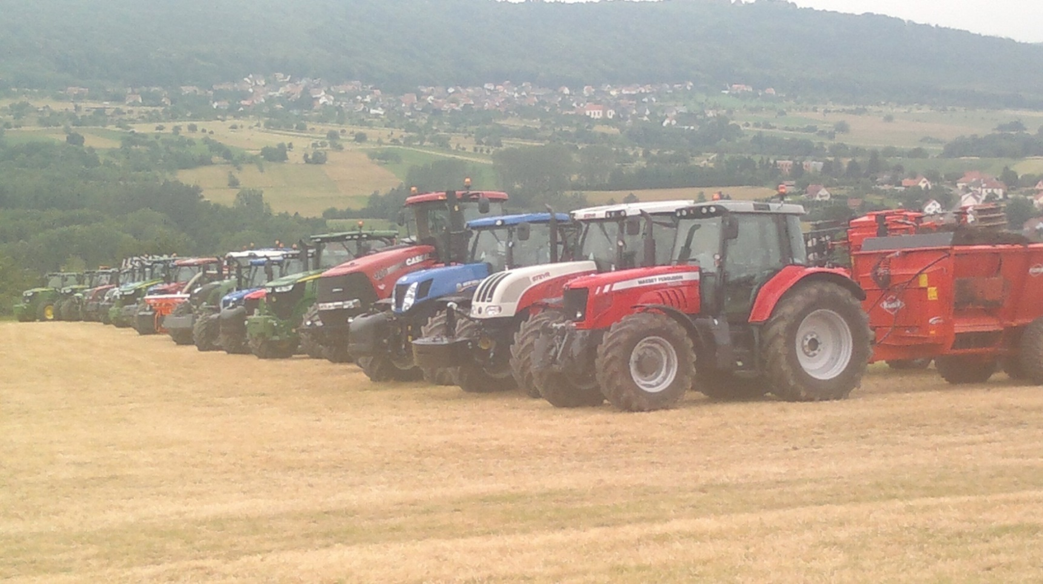
Hvala na pažnji!

